Slide 1

行け！伊達マン
かわいいゆるきゃら達をなぎ倒しながら
宮城を知ってもらう爽快アクションRPG

Slide 2







あらすじ
Dr.Drop

Slide 3
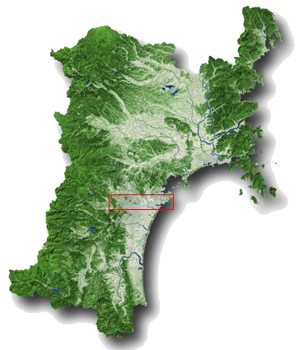


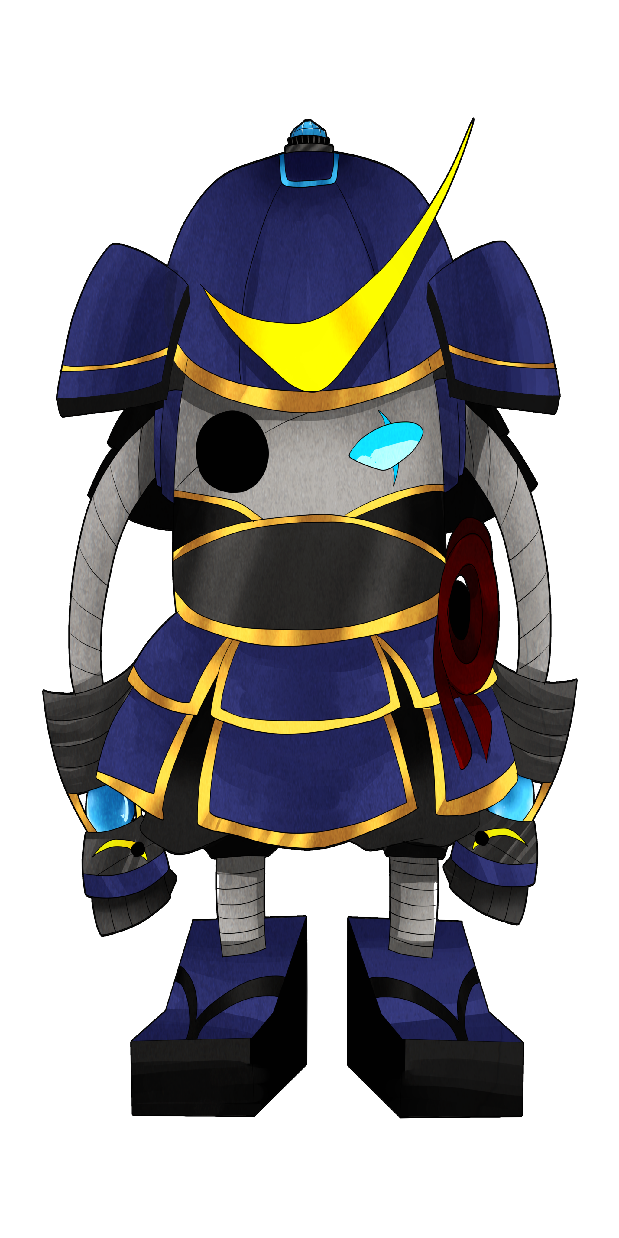

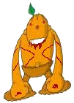

Dr.Dropとゆる獣軍団
正義のヒーロー 伊達マン

Slide 4




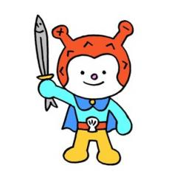

































宮城のゆるキャラ達
公認ゆるキャラだけでも79キャラ‼

Slide 5
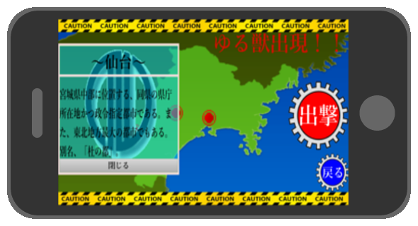

遊びの流れ
準備をして出撃！
地域を選び戦闘へ！
戦闘を終えたら帰還！
ブリーフィング画面
プレイ画面

Slide 6



戦闘の要素
・操作方法
フリック・・・刀で攻撃
プレイ画面
横の三角ボタンタッチ・・・方向変換
・必殺技
紋章をなぞると必殺技発動
必殺技発動画面
ゆる獣のアイコンをタッチすると紋章が出現

Slide 7
遊びの流れ
準備をして出撃！
地域を選び戦闘へ！
戦闘を終えたら帰還！
ブリーフィング画面
プレイ画面

Slide 8
一緒に戦おう！

